Slide 1
Финансовая модель
Нигматуллина Илина 2026

Slide 2
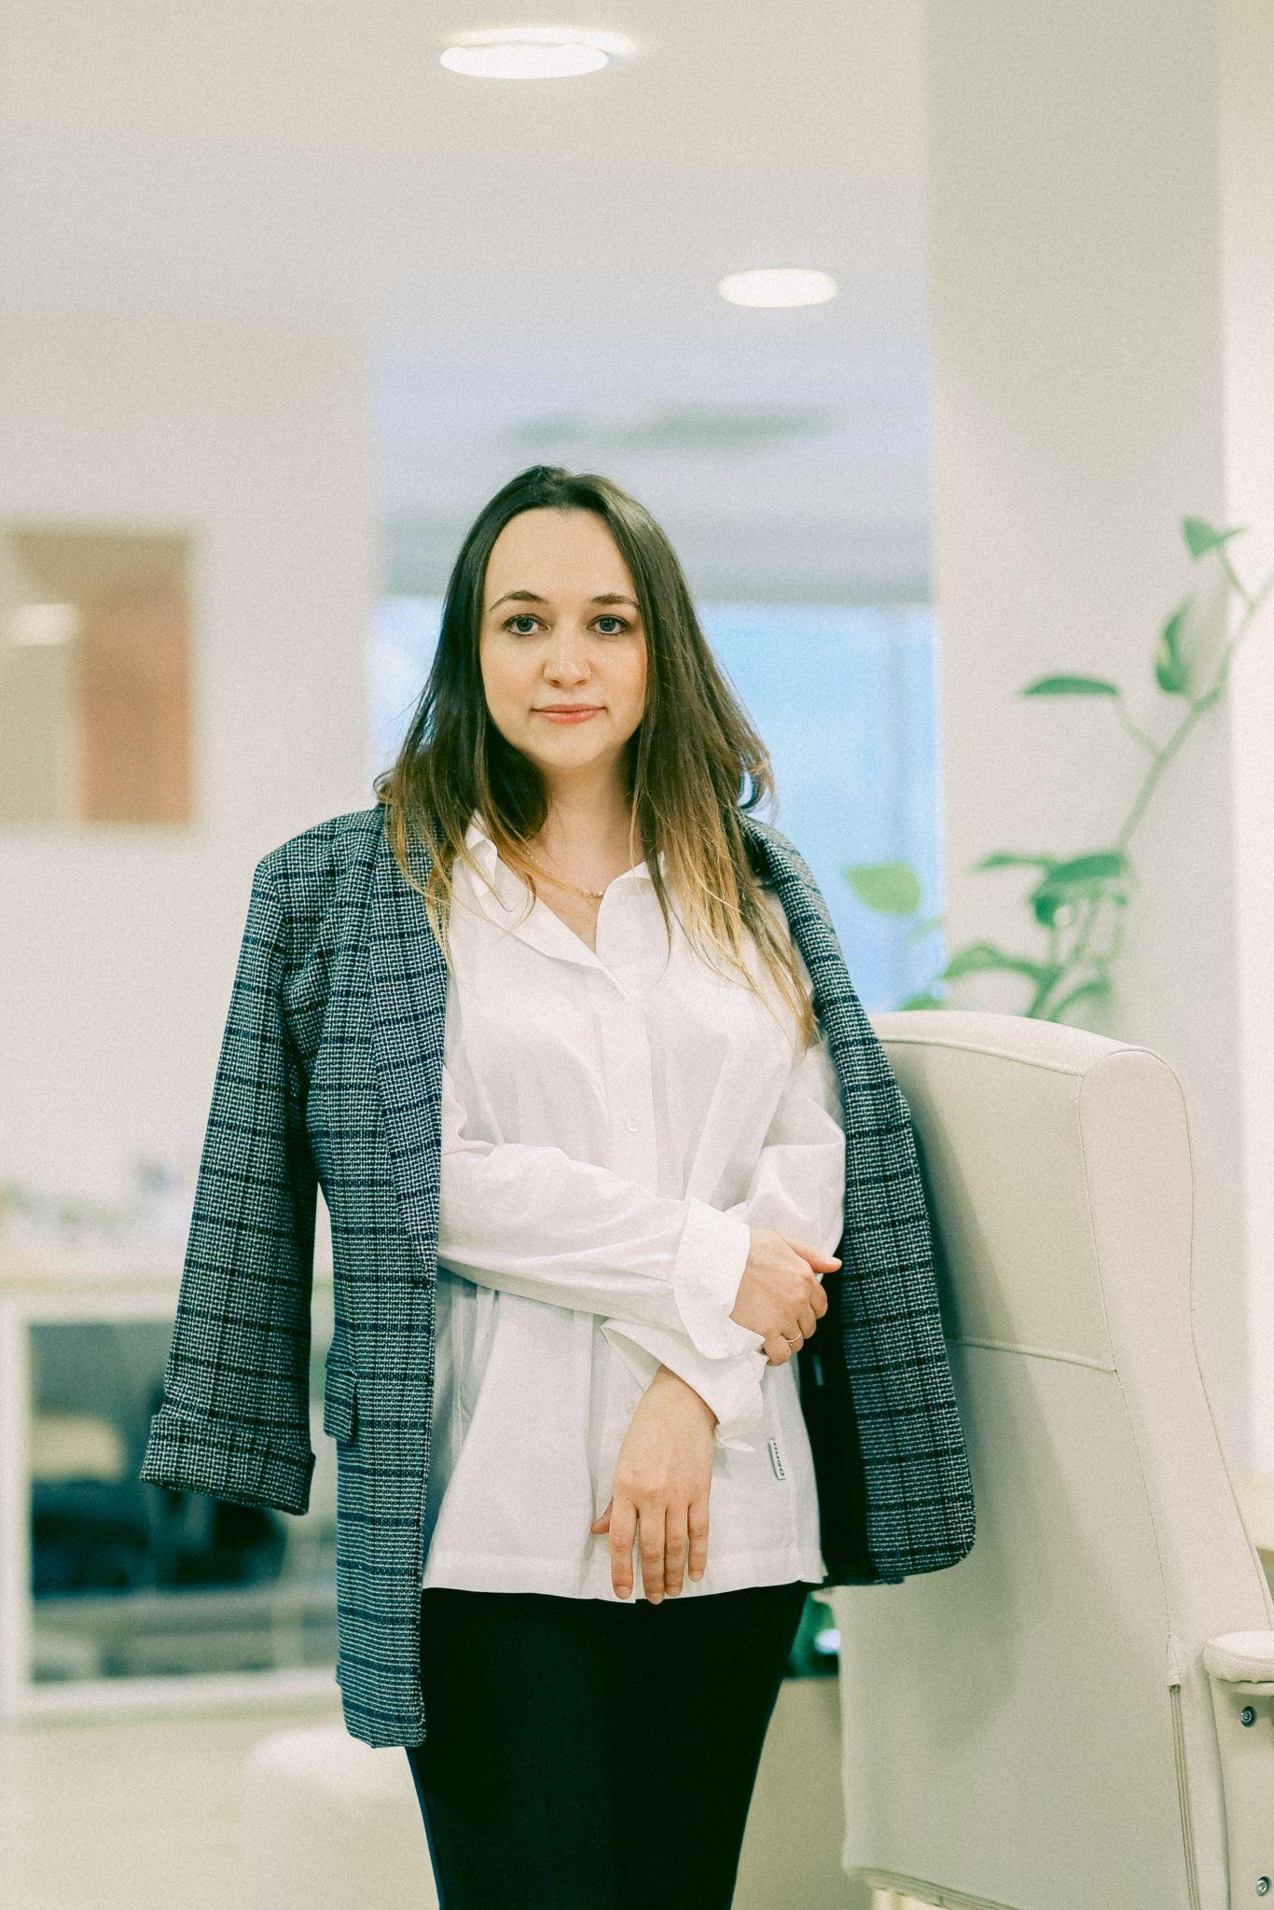
Илина Нигматуллина
🚀 16 лет опыта в IT-индустрии
💼 Опыт в крупных российских и международных компаниях
🏆 Chief Product Manager в Algatop
🌟 Преподаватель в Университете Иннополис
🎓 Ментор в бизнес-инкубаторе ВШЭ
👩‍🏫 Консультант продакт-менеджеров, стартапов и компаний
👩‍💻 Основатель IT-комьюнити
🎙️ Спикер российских и международных конференций

Slide 3
Содержание
01
02
03
04
Определение финансовой модели
Виды финансовой отчетности
ОПиУ, ОДДС, Баланс
Практика

Slide 4
01
Определение финансовой модели

Slide 5
Вопрос
Что такое финансовая модель?

Slide 6
Финансовая модель
Финансовая модель — это таблица с ключевыми показателями бизнеса, которая описывает, как компания планирует зарабатывать.
01
02
03
Смотрит вперёд
Режим «что если»
Три плановых отчёта
Не отчёт о прошлом, а прогноз на 12–36 месяцев
Меняете допущение — вся модель пересчитывается автоматически
3 варианта - базовый, оптимистичный и пессимистичный
ОПиУ + ОДДС + Баланс
Финмодель не предсказывает будущее — она помогает понять, что произойдёт при разных решениях

Slide 7
Финансовая модель
Три плановых отчёта
ОПиУ (P&L) + ОДДС (Cash Flow) + Баланс (Balance Sheet)
Финмодель не предсказывает будущее — она помогает понять, что произойдёт при разных решениях

Slide 8
Ваши вопросы

Slide 9
Вопрос
Для чего нужна финансовая модель?

Slide 10
Финмодель помогает решать следующие задачи
1
Спрогнозировать денежные потоки
Предсказать поступления и выбытия по месяцам — избежать кассовых разрывов и понять, сколько вывести собственнику.
2
Оценить прибыльность и рентабельность
Будет ли бизнес прибыльным, как быстро окупится, какие факторы больше влияют на доходность.
3
Проанализировать риски
Как рост цен, падение спроса или увеличение затрат повлияют на финансовый результат.
4
Управлять и контролировать
Сравнивать плановые и фактические показатели, оперативно корректировать стратегию.
5
Привлечь инвестиции и кредиты
Показать инвесторам и банкам надёжность проекта, сроки окупаемости и доходность.

Slide 11
01
Прогноз денежных потоков - ОДДС
Знать заранее — сколько денег будет на счёте в каждый конкретный месяц
Поступления
Выбытия
Оплаты от клиентов, авансы, займы учредителя — когда и сколько придёт на счёт
Аренда, зарплата, поставщики, налоги — когда и сколько уйдёт со счёта
Кассовый разрыв
Дивиденды
Момент, когда выбытия превышают поступления. Модель показывает его за 1–2 месяца до наступления
Понять, сколько денег можно безопасно вывести собственнику без ущерба для бизнеса
Именно поэтому центральный отчёт в финмодели — ОДДС, а не ОПиУ

Slide 12
02
03
Оценить прибыльность
Проанализировать риски
Будет ли бизнес прибыльным и как быстро окупится
Что будет, если что-то пойдёт не так
Точка безубыточности
Рост цен на сырьё
При каком объёме продаж выручка покрывает все расходы
Как изменится прибыль, если COGS вырастет на 20%
Окупаемость
Падение спроса
Через сколько месяцев вложения вернутся
Сколько протянем, если продажи упадут вдвое
Драйверы доходности
Рост аренды / ФОТ
Что влияет на прибыль больше: цена, объём или расходы
Какой рост постоянных расходов критичен
Маржинальность
Три сценария
Валовая маржа, EBITDA маржа, чистая маржа по месяцам
Base / Best / Worst — диапазон возможных исходов

Slide 13
04
05
Управлять и контролировать
Привлечь инвестиции
План-факт анализ — ключ к управлению бизнесом
Инвестор и банк всегда просят финмодель
Плановые показатели
Надёжность проекта
Что должно было произойти согласно модели
Насколько устойчива бизнес-модель в разных сценариях
Фактические показатели
Срок окупаемости
Что произошло в реальности
Когда инвестор вернёт вложенные деньги
Отклонение и причины
Доходность (IRR)
Почему план разошёлся с фактом — и что делать
На какую доходность может рассчитывать инвестор
Корректировка стратегии
Потребность в деньгах
На основе отклонений меняем планы и решения
Сколько нужно и на что — с обоснованием по месяцам

Slide 14
Финансовая модель
Три плановых отчёта
ОПиУ (P&L) + ОДДС (Cash Flow) + Баланс (Balance Sheet)
Финмодель не предсказывает будущее — она помогает понять, что произойдёт при разных решениях

Slide 15
Ваши вопросы

Slide 16
Вопрос
Для чего нужна финансовая модель?

Slide 17
02
Виды финансовой отчетности

Slide 18
Вопрос
Какие виды финансовой отчетности вы знаете?

Slide 19
ОБЯЗАТЕЛЬНАЯ, РЕГЛАМЕНТИРОВАННАЯ, ПРОШЛОЕ
ПОД ЗАДАЧУ, ПРОИЗВОЛЬНАЯ, БУДУЩЕЕ
Бухгалтерская отчётность
Финансовая модель
Смотрит
Назад — в прошлое
Смотрит
Вперед — в будущее
Кто делает
Бухгалтер / аудитор
Кто делает
Основатель / финансист
Для кого
ФНС, банки, аудиторы
Для кого
Инвесторы, банки, вы сами
Включает
Строго регламентированные Баланс, ОПиУ, ОДДС
Включает
Произвольные Баланс, ОПиУ, ОДДС
Обязательно?
Да, по закону
Обязательно?
Нет, но спросит инвестор

Slide 20
ОБЯЗАТЕЛЬНАЯ, РЕГЛАМЕНТИРОВАННАЯ, ПРОШЛОЕ
ПОД ЗАДАЧУ, ПРОИЗВОЛЬНАЯ, БУДУЩЕЕ
Бухгалтерская отчётность
Финансовая модель
Смотрит
Назад — в прошлое
Смотрит
Вперед — в будущее
Кто делает
Бухгалтер / аудитор
Кто делает
Основатель / финансист
Для кого
ФНС, банки, аудиторы
Для кого
Инвесторы, банки, вы сами
Включает
Строго регламентированные Баланс, ОПиУ, ОДДС
Включает
Произвольные Баланс, ОПиУ, ОДДС
Обязательно?
Да, по закону
Обязательно?
Нет, но спросит инвестор

Slide 21
ОБЯЗАТЕЛЬНАЯ, РЕГЛАМЕНТИРОВАННАЯ, ПРОШЛОЕ
ПОД ЗАДАЧУ, ПРОИЗВОЛЬНАЯ, БУДУЩЕЕ
Бухгалтерская отчётность
Финансовая модель
Смотрит
Назад — в прошлое
Смотрит
Вперед — в будущее
Кто делает
Бухгалтер / аудитор
Кто делает
Основатель / финансист
Для кого
ФНС, банки, аудиторы
Для кого
Инвесторы, банки, вы сами
Включает
Строго регламентированные Баланс, ОПиУ, ОДДС
Включает
Произвольные Баланс, ОПиУ, ОДДС
Обязательно?
Да, по закону
Обязательно?
Нет, но спросит инвестор

Slide 22
ОБЯЗАТЕЛЬНАЯ, РЕГЛАМЕНТИРОВАННАЯ, ПРОШЛОЕ
ПОД ЗАДАЧУ, ПРОИЗВОЛЬНАЯ, БУДУЩЕЕ
Бухгалтерская отчётность
Финансовая модель
Смотрит
Назад — в прошлое
Смотрит
Вперед — в будущее
Кто делает
Бухгалтер / аудитор
Кто делает
Основатель / финансист
Для кого
ФНС, банки, аудиторы
Для кого
Инвесторы, банки, вы сами
Включает
Строго регламентированные Баланс, ОПиУ, ОДДС
Включает
Произвольные Баланс, ОПиУ, ОДДС
Обязательно?
Да, по закону
Обязательно?
Нет, но спросит инвестор

Slide 23
ОБЯЗАТЕЛЬНАЯ, РЕГЛАМЕНТИРОВАННАЯ, ПРОШЛОЕ
ПОД ЗАДАЧУ, ПРОИЗВОЛЬНАЯ, БУДУЩЕЕ
Бухгалтерская отчётность
Финансовая модель
Смотрит
Назад — в прошлое
Смотрит
Вперед — в будущее
Кто делает
Бухгалтер / аудитор
Кто делает
Основатель / финансист
Для кого
ФНС, банки, аудиторы
Для кого
Инвесторы, банки, вы сами
Включает
Строго регламентированные Баланс, ОПиУ, ОДДС
Включает
Произвольные Баланс, ОПиУ, ОДДС
Обязательно?
Да, по закону
Обязательно?
Нет, но спросит инвестор

Slide 24
ОБЯЗАТЕЛЬНАЯ, РЕГЛАМЕНТИРОВАННАЯ, ПРОШЛОЕ
ПОД ЗАДАЧУ, ПРОИЗВОЛЬНАЯ, БУДУЩЕЕ
Бухгалтерская отчётность
Финансовая модель
Смотрит
Назад — в прошлое
Смотрит
Вперед — в будущее
Кто делает
Бухгалтер / аудитор
Кто делает
Основатель / финансист
Для кого
ФНС, банки, аудиторы
Для кого
Инвесторы, банки, вы сами
Включает
Строго регламентированные Баланс, ОПиУ, ОДДС
Включает
Произвольные Баланс, ОПиУ, ОДДС
Обязательно?
Да, по закону
Обязательно?
Нет, но спросит инвестор

Slide 25
Ваши вопросы

Slide 26
03
ОПиУ, ОДДС, Баланс

Slide 27
ОПУ / P&L
Отчёт о прибылях и убытках
Показывает: заработал ли бизнес за период
Выручка
Все продажи за период
Главное про ОПУ
— Себестоимость
Прямые затраты на продукт
Метод начисления — доход фиксируется в момент отгрузки, не оплаты
= Валовая прибыль
Маржа до операционных расходов
Прибыль ≠ деньги на счёте — главный парадокс
— Операционные расх.
Аренда, зарплаты, маркетинг
= EBITDA
До налогов, %%, амортизации
Показывает эффективность бизнес-модели
— Налоги, Амортизация, %%
Износ активов, налоги, проценты по кредиту
Горизонт: месяц, квартал, год
= Чистая прибыль
Итог: что осталось владельцу
⚠️ Можно показывать прибыль и не иметь денег — поэтому нужен ДДС

Slide 28
ДДС / ОДДС
Отчёт о движении денежных средств
Показывает: есть ли деньги на счёте и откуда они пришли
Операционный поток
Инвестиционный поток
Финансовый поток
Основная деятельность
Активы и вложения
Капитал и долги
+
Оплаты от клиентов
+
Продажа оборудования
+
Кредиты, взносы учредителя
−
Поставщики, зарплата, аренда
−
Покупка активов, открытие точек
−
Погашение долгов, дивиденды
Должен быть +
Обычно отрицательный
Зависит от стадии
Кассовый разрыв — когда операционный поток уходит в минус. Увидеть его за 1–2 месяца — главная задача ДДС

Slide 29
Баланс
Бухгалтерский баланс
Показывает: что есть у бизнеса и кому он должен — снимок на конкретную дату
Активы = Обязательства + Капитал
АКТИВЫ — что есть
ПАССИВЫ — откуда взяли
Внеоборотные
Капитал
Оборудование, недвижимость, нематериальные активы
Вложения учредителей + накопленная прибыль
Долгосрочные и краткосрочные обяз.
Кредиты и займы
Оборотные
Деньги, склад, дебиторская задолженность
Кредиторская задолженность
Кому мы должны
Баланс всегда сходится: если левая сторона ≠ правой — в учёте ошибка

Slide 30
Кассовый разрыв
Ситуация: онлайн-школа по дизайну
Допущение: в октябре на счёте 0 ₽, все клиенты платят через 30 дней после подписания договора
 | Октябрь | Ноябрь | Декабрь
Продажи курсов (договоры) | 600 000 ₽ | 900 000 ₽ | 1 200 000 ₽
Реальные поступления (30 дней) | 0 ₽ | 600 000 ₽ | 900 000 ₽
Расходы (фикс+переменные) | 550 000 ₽ | 700 000 ₽ | 850 000 ₽
Прибыль по ОПиУ | 50 000 ₽ | 200 000 ₽ | 350 000 ₽
Деньги на счёте по ОДДС | ❓ | ❓ | ❓

Slide 31
Кассовый разрыв
Ситуация: онлайн-школа по дизайну
Допущение: в октябре на счёте 0 ₽, все клиенты платят через 30 дней после подписания договора
 | Октябрь | Ноябрь | Декабрь
Продажи курсов (договоры) | 600 000 ₽ | 900 000 ₽ | 1 200 000 ₽
Реальные поступления (30 дней) | 0 ₽ | 600 000 ₽ | 900 000 ₽
Расходы (фикс+переменные) | 550 000 ₽ | 700 000 ₽ | 850 000 ₽
Прибыль по ОПиУ | 50 000 ₽ | 200 000 ₽ | 350 000 ₽
Деньги на счёте по ОДДС | - 550 000 | - 100 000 | - 150 000

Slide 32
04
ПРАКТИКА

Slide 33
Шаблон финансовой модели
https://docs.google.com/spreadsheets/d/1JWBPiFZnLcojEnvXImOO_A7ZZp2Opk6p/edit?gid=966589335#gid=966589335
https://docs.google.com/spreadsheets/d/1ZvaM4yNuCn-WWnVYjkF8gberH7q5tUvp/edit?gid=821895807#gid=821895807

Slide 34
Полезные материалы
Нескучные финансы https://noboring-finance.ru/gazeta/finmodel
Статьи от Т банка https://secrets.tbank.ru/blogi-kompanij/finansovaya-model-dlya-startapov/
Курс https://secrets.tbank.ru/courses/upravlenie-dengami-kompanii/

Slide 35


Slide 36

Спасибо! Ваши вопросы?

